Slide 1

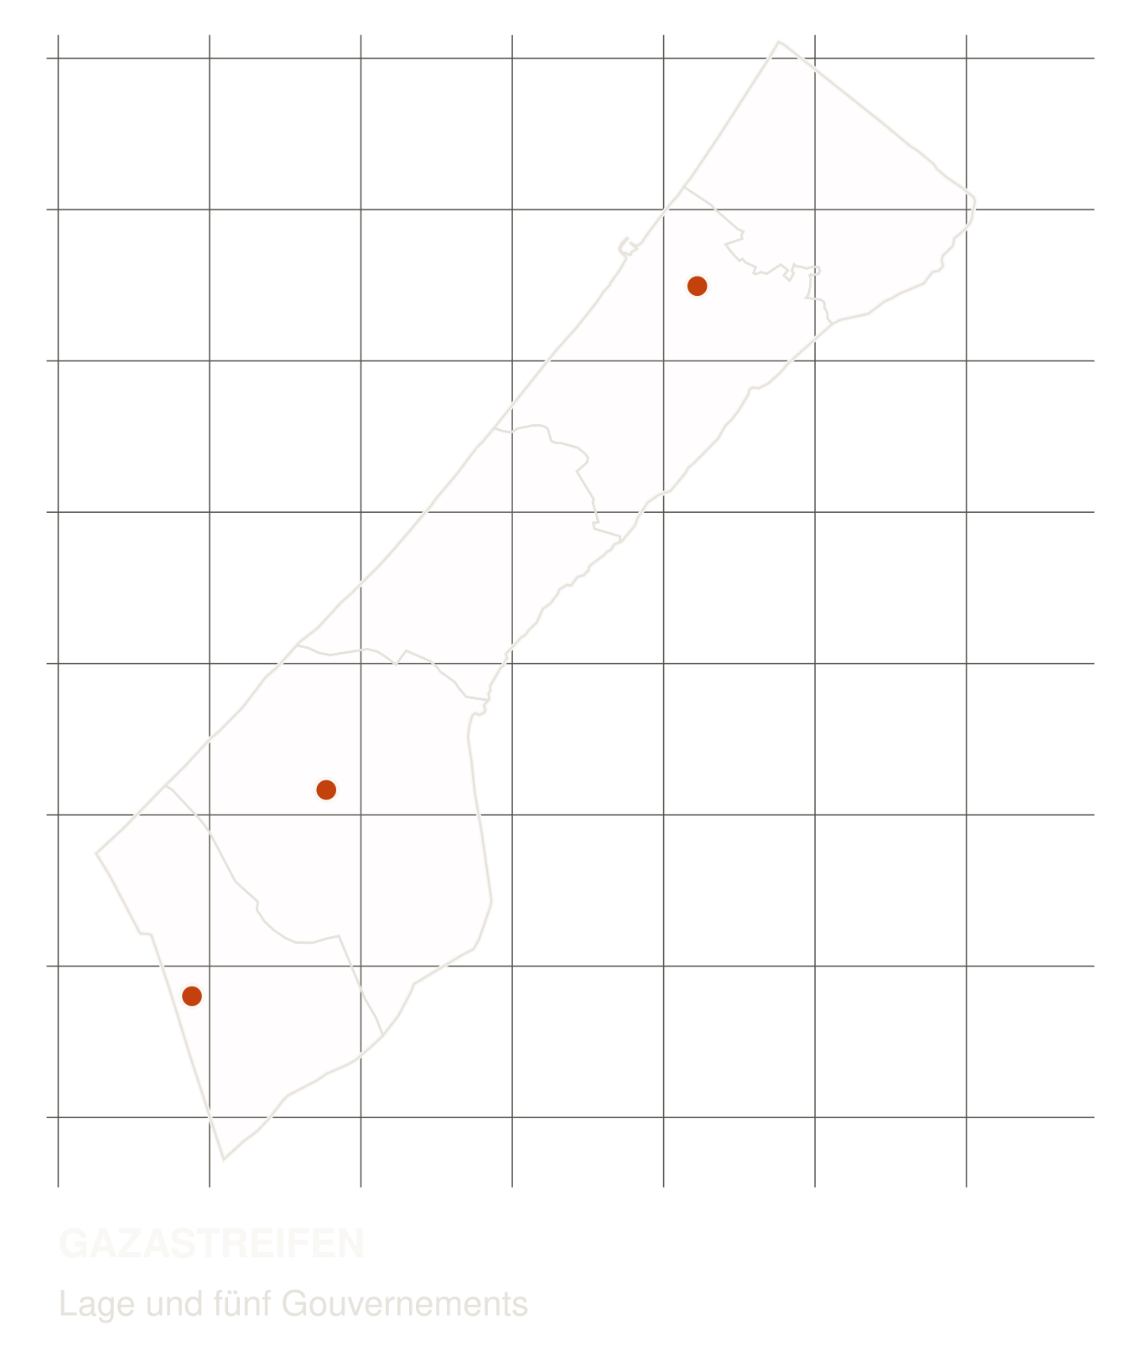
01 / EINSTIEG & GESCHICHTE
PROJEKT KONFLIKTFORSCHUNG
Der Krieg im
Gazastreifen
Eine Konfliktanalyse nach dem AKUF-Schema
Ursachen, Akteure und Friedensperspektiven
[Name 1] [Name 2] [Name 3]
[Name 1] / Politik 10
Fachquellen: 14.10.2026 / Geodaten: 15.10.2026
01
Notes:
Sprecher: [Name 1]
Richtzeit: 45 Sekunden
SPRECHTEXT
Unsere Präsentation untersucht den Krieg im Gazastreifen anhand des AKUF-Schemas. AKUF steht für Arbeitsgemeinschaft Kriegsursachenforschung an der Universität Hamburg. Wir fragen nach Entstehung, Interessen, Mitteln und Möglichkeiten einer Konfliktregelung. Zuerst zeigen wir den Raum und erklären zentrale Begriffe. Danach folgen die Ursachen und eine Satellitenanalyse. Abschließend prüfen wir die Rolle des UN-Sicherheitsrats und formulieren ein eigenes Urteil. Dabei unterscheiden wir zwischen Zivilbevölkerung, bewaffneten Gruppen und Regierungen. Die Verantwortung für konkrete Handlungen muss jeweils einzeln beurteilt werden. Unsere Leitfrage lautet: Welche Bedingungen braucht ein Frieden, der Menschen auf beiden Seiten dauerhaft schützt?
QUELLEN UND EINORDNUNG
AKUF: Kriegsdefinition und Kriegstypologie
https://www.wiso.uni-hamburg.de/fachbereich-sowi/ueber-den-fachbereich/fachgebiete/akuf/kriegsdefinition.html [Zugriff am: 14.10.2026]
SWP: Krieg in Nahost
https://www.swp-berlin.org/fokusthema/krieg-in-nahost [Zugriff am: 14.10.2026]

Slide 2

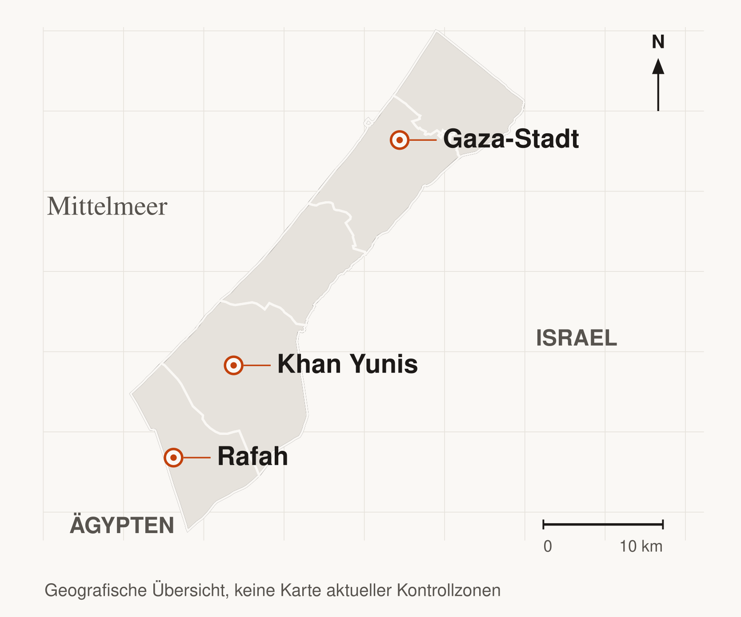
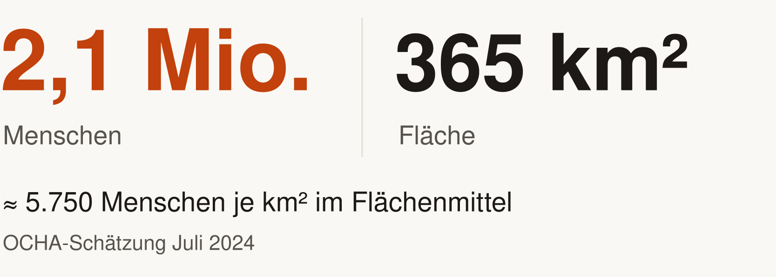
01 / EINSTIEG & GESCHICHTE
Der Gazastreifen: Lage und Konflikt
Konfliktparteien
Israel / IDF und Hamas /
Palästinensischer Islamischer Dschihad
Sicherheit, Territorium und
palästinensische Selbstbestimmung
[Name 1] / Politik 10
OCHA: Bevölkerungsstand Juli 2024 / Geodaten: ArcGIS GAZA_E und OSM
02
Notes:
Sprecher: [Name 1]
Richtzeit: 70 Sekunden
SPRECHTEXT
Der Gazastreifen liegt am Mittelmeer. Im Norden und Osten grenzt er an Israel, im Süden an Ägypten. Auf der Karte erkennen wir Gaza-Stadt, Khan Yunis und Rafah. OCHA nennt für Juli 2024 ungefähr 2,1 Millionen Menschen auf 365 Quadratkilometern. Daraus ergibt sich rechnerisch ein Flächenmittel von etwa 5.750 Menschen je Quadratkilometer. Die tatsächliche Dichte unterscheidet sich stark, besonders durch Vertreibung. Die neu gezeichnete Karte zeigt geografische Grenzen und die Lage der Städte. Sie zeigt keine aktuellen Kontrollzonen oder sicheren Wege. Zu den zentralen bewaffneten Akteuren gehören die israelischen Streitkräfte, kurz IDF, sowie Hamas und der Palästinensische Islamische Dschihad. Die palästinensische Bevölkerung ist nicht mit diesen Gruppen gleichzusetzen. Hinter den Kämpfen stehen konkurrierende Ansprüche auf Sicherheit, Land und politische Selbstbestimmung. Für den weiteren Vortrag ist deshalb wichtig, zwischen den Zielen der Bevölkerung und denen politischer oder militärischer Führungen zu unterscheiden.
QUELLEN UND EINORDNUNG
OCHA: Gaza Strip access and movement (Juli 2024)
https://www.ochaopt.org/content/gaza-strip-access-and-movement-july-2024 [Zugriff am: 14.10.2026]
bpb: Der Gazastreifen im Nahostkonflikt (15.03.2024)
https://www.bpb.de/shop/zeitschriften/apuz/naher-osten-2024/546377/der-gazastreifen-im-nahostkonflikt/ [Zugriff am: 14.10.2026]
SWP: Krieg in Nahost
https://www.swp-berlin.org/fokusthema/krieg-in-nahost [Zugriff am: 14.10.2026]
Kartografie: eigene Darstellung aus geografischen Grenz- und Ortsdaten. Geodatenquelle: ArcGIS GAZA_E, Governorates (Grenzen), und OpenStreetMap-Orte im ArcGIS-Dienst GAZA_E.
https://services3.arcgis.com/tuNLpt6Wfhd22qmO/ArcGIS/rest/services/GAZA_E/FeatureServer/34 [Zugriff am: 15.10.2026]
https://services3.arcgis.com/tuNLpt6Wfhd22qmO/ArcGIS/rest/services/GAZA_E/FeatureServer/32 [Zugriff am: 15.10.2026]
Die Karte dient der geografischen Orientierung. Der Maßstab stammt aus einer metrischen Projektion.

Slide 3





01 / EINSTIEG & GESCHICHTE
Glossar: fünf Begriffe
1
Asymmetrischer Konflikt
2
Humanitäres Völkerrecht
Ungleiche militärische Stärke und unterschiedliche Methoden der Kriegsführung.
Regeln im Krieg: Die Genfer Konventionen schützen Zivilisten und begrenzen Gewalt.
3
UN-Sicherheitsrat & Veto
4
Zwei-Staaten-Lösung / Blockade
15 Mitglieder, fünf Vetomächte. Art. 27 regelt Abstimmungen; Kapitel VII ermöglicht Zwangsmaßnahmen.
Zwei souveräne Staaten. Blockade: starke Einschränkung von Zugang und Warenverkehr.
[Name 1] / Politik 10
UN-Charta / IKRK / bpb
03
Notes:
Sprecher: [Name 1]
Richtzeit: 65 Sekunden
SPRECHTEXT
Ein asymmetrischer Konflikt bedeutet, dass die Gegner sehr unterschiedliche militärische Möglichkeiten haben. Das sagt für sich genommen noch nichts darüber aus, welche Handlung rechtmäßig ist. Das humanitäre Völkerrecht gilt für alle Konfliktparteien. Es schützt zum Beispiel Menschen, die nicht oder nicht mehr kämpfen. Der UN-Sicherheitsrat trägt die Hauptverantwortung für den Weltfrieden. Bei Sachentscheidungen sind grundsätzlich neun Stimmen nötig, und keine der fünf ständigen Mächte darf mit Nein stimmen. Eine Enthaltung ist kein Veto. Das Vetorecht steht in Artikel 27, also nicht in Kapitel VII. Kapitel VII betrifft Maßnahmen bei Friedensbedrohungen. Die Zwei-Staaten-Lösung meint Israel und einen souveränen palästinensischen Staat. Die Blockade beschränkt dagegen die Bewegungsfreiheit und den Warenverkehr. Sicherheitsbegründungen und die Folgen für die Zivilbevölkerung müssen wir dabei getrennt untersuchen.
QUELLEN UND EINORDNUNG
UN-Charta: vollständiger Text, Artikel 27 und 51
https://www.un.org/en/about-us/un-charter/full-text [Zugriff am: 14.10.2026]
IKRK: Erklärung zu Gaza und Israel (09.03.2024)
https://www.icrc.org/en/document/statement-gaza-and-israel-president-icrc [Zugriff am: 14.10.2026]
bpb: Der Gazastreifen im Nahostkonflikt (15.03.2024)
https://www.bpb.de/shop/zeitschriften/apuz/naher-osten-2024/546377/der-gazastreifen-im-nahostkonflikt/ [Zugriff am: 14.10.2026]

Slide 4

01 / EINSTIEG & GESCHICHTE
Genese: fünf historische Einschnitte
1948
Israel / Nakba
Staatsgründung, Krieg, Flucht und Vertreibung
1967
Besetzung
Israel besetzt Gaza und weitere Gebiete
2005
Abzug
Israel zieht Truppen ab und räumt Siedlungen
2007
Hamas / Blockade
Machtübernahme und verschärfte Abriegelung
07.10.2023
Terrorangriff
Hamas-geführter Angriff und neue Kriegsphase
Geschichte erklärt Konfliktlinien. Angriffe auf Zivilisten bleiben unzulässig.
[Name 1] / Politik 10
bpb: Geschichte des Nahostkonflikts und Gazastreifen
04
Notes:
Sprecher: [Name 1]
Richtzeit: 60 Sekunden
SPRECHTEXT
1948 wurde Israel gegründet. Im anschließenden Krieg flohen Hunderttausende Palästinenser oder wurden vertrieben. Dafür steht der Begriff Nakba, auf Deutsch Katastrophe. Gaza kam zunächst unter ägyptische Verwaltung. Im Sechstagekrieg 1967 besetzte Israel den Gazastreifen und weitere Gebiete. 2005 zog Israel seine Truppen aus Gaza ab und räumte die Siedlungen. Der Abzug bedeutete jedoch keine palästinensische Souveränität. Nach innerpalästinensischen Kämpfen übernahm Hamas 2007 die Kontrolle. Israel verschärfte die Blockade, auch Ägypten beschränkte den Zugang. Am 7. Oktober 2023 griffen Hamas und weitere bewaffnete Gruppen Israel an, ermordeten Zivilisten und verschleppten Menschen. Israel begann anschließend einen großangelegten Krieg in Gaza. Diese Geschichte erklärt Hintergründe und Ängste, aber sie entschuldigt keine Gewalt gegen Unbeteiligte. Nun übernimmt Name 2 mit den Interessen und Mitteln der Akteure.
QUELLEN UND EINORDNUNG
bpb: Geschichte des Nahostkonflikts
https://www.bpb.de/themen/naher-mittlerer-osten/israel/45042/geschichte-des-nahostkonflikts/ [Zugriff am: 14.10.2026]
bpb: Der Gazastreifen im Nahostkonflikt (15.03.2024)
https://www.bpb.de/shop/zeitschriften/apuz/naher-osten-2024/546377/der-gazastreifen-im-nahostkonflikt/ [Zugriff am: 14.10.2026]
IGH: Zusammenfassung des Gutachtens vom 19.07.2024
https://www.icj-cij.org/node/204176 [Zugriff am: 14.10.2026]
SWP: Krieg in Nahost
https://www.swp-berlin.org/fokusthema/krieg-in-nahost [Zugriff am: 14.10.2026]

Slide 5


02 / URSACHEN & EINORDNUNG
Interessen der Konfliktparteien
01
02
03
Israelische
Regierung
Palästinensische
Gesellschaft / PA
Hamas-
Führung
Schutz und Sicherheit Israels
Selbstbestimmung und Staatlichkeit
Herrschaft und Einfluss sichern
Hamas militärisch entmachten
Schutz, Bewegungsfreiheit, Wiederaufbau
Bewaffneter Kampf gegen Israel
Politische Macht erhalten
Politische Teilhabe
Islamistischer Ordnungsanspruch
Grenzen und Sicherheit sind umstritten. Beide Gesellschaften vertreten unterschiedliche Positionen.
[Name 2] / Politik 10
Eigene Gegenüberstellung auf Basis von bpb und SWP
05
Notes:
Sprecher: [Name 2]
Richtzeit: 60 Sekunden
SPRECHTEXT
Die Interessen lassen sich nicht einfach auf zwei einheitliche Lager reduzieren. Die israelische Regierung begründet ihr Vorgehen mit Sicherheit und der Ausschaltung der militärischen Bedrohung durch Hamas. Innerhalb Israels gibt es jedoch Streit über Kriegsführung, territoriale Kontrolle und politische Lösungen. Viele Palästinenser verlangen einen eigenen Staat, Bewegungsfreiheit und ein Leben ohne Besatzung und Gewalt. Die Palästinensische Autonomiebehörde, kurz PA, ist eine andere politische Organisation als Hamas. Hamas verbindet den bewaffneten Kampf gegen Israel mit dem Anspruch, ihre eigene Herrschaft und eine islamistische Ordnung zu erhalten. Auch palästinensische Stimmen kritisieren diese Herrschaft. Bei politischen Führungen können außerdem Machterhalt und ideologische Ansprüche Kompromisse erschweren. Unsere Gegenüberstellung ist eine analytische Zusammenfassung, keine Behauptung über die Meinung jedes einzelnen Menschen. Sicherheit für Israelis und Selbstbestimmung für Palästinenser müssen in einer tragfähigen Lösung gemeinsam berücksichtigt werden.
QUELLEN UND EINORDNUNG
bpb: Der Gazastreifen im Nahostkonflikt (15.03.2024)
https://www.bpb.de/shop/zeitschriften/apuz/naher-osten-2024/546377/der-gazastreifen-im-nahostkonflikt/ [Zugriff am: 14.10.2026]
SWP: Krieg in Nahost
https://www.swp-berlin.org/fokusthema/krieg-in-nahost [Zugriff am: 14.10.2026]
SWP: Katars Außenpolitik (2022/S 12)
https://www.swp-berlin.org/10.18449/2022S12/ [Zugriff am: 14.10.2026]

Slide 6
02 / URSACHEN & EINORDNUNG
Rechtliche Situation und Machtmittel
Rechtliche Situation
Mittel und Ressourcen
Art. 51: Selbstverteidigung unter rechtlichen Voraussetzungen
Israel: überlegene Streitkräfte und militärische US-Unterstützung
Kriegsvölkerrecht bindet alle Parteien und schützt Zivilisten
Hamas / PIJ: Raketen, Tunnel und asymmetrische Kriegsführung
IGH: Staatenverantwortung und vorläufige Schutzmaßnahmen
Iran: Unterstützung bewaffneter Partner
IStGH: individuelle Strafverantwortung, Haftbefehle 2024
Katar: Kontakte, Finanzhilfen und Vermittlung
Eilmaßnahmen und Haftbefehle sind keine rechtskräftigen Schuldsprüche.
[Name 2] / Politik 10
UN-Charta / IGH / IStGH / IKRK / CRS / SWP
06
Notes:
Sprecher: [Name 2]
Richtzeit: 70 Sekunden
SPRECHTEXT
Wir müssen zwei rechtliche Fragen auseinanderhalten: Unter welchen Voraussetzungen darf ein Staat Gewalt einsetzen, und welche Regeln gelten während eines Krieges? Israel beruft sich auf Selbstverteidigung nach Artikel 51 der UN-Charta. Dessen Anwendung im konkreten Besatzungskontext ist juristisch umstritten. Unabhängig davon gelten die Regeln zum Schutz der Zivilbevölkerung, zur Unterscheidung militärischer Ziele und zur Verhältnismäßigkeit. Geiselnahmen sind verboten. Der Internationale Gerichtshof behandelt die Verantwortung von Staaten. Im Verfahren Südafrika gegen Israel ordnete er 2024 vorläufige Schutzmaßnahmen an. Daraus folgt noch kein abschließendes Urteil über den Völkermordvorwurf. Der Internationale Strafgerichtshof befasst sich dagegen mit einzelnen Personen. Er erließ 2024 Haftbefehle gegen Netanyahu, Gallant und den Hamas-Kommandeur Deif. Haftbefehle sind keine Verurteilungen. Militärisch ist Israel weit überlegen und erhält insbesondere US-Unterstützung. Hamas und PIJ nutzen unter anderem Raketen und Tunnel. Iran unterstützt bewaffnete Partner. Katar unterhält Kontakte zu Hamas, finanziert Hilfen und vermittelt. Diese Rollen dürfen nicht gleichgesetzt werden.
QUELLEN UND EINORDNUNG
UN-Charta: vollständiger Text, Artikel 27 und 51
https://www.un.org/en/about-us/un-charter/full-text [Zugriff am: 14.10.2026]
IKRK: Erklärung zu Gaza und Israel (09.03.2024)
https://www.icrc.org/en/document/statement-gaza-and-israel-president-icrc [Zugriff am: 14.10.2026]
IKRK: Fragen und Antworten zu Israel und besetzten Gebieten
https://www.icrc.org/en/document/FAQ-icrc-work-Israel-and-occupied-territories [Zugriff am: 14.10.2026]
IGH: Zusammenfassung des Gutachtens vom 19.07.2024
https://www.icj-cij.org/node/204176 [Zugriff am: 14.10.2026]
IGH: Südafrika gegen Israel, Verfahren Nr. 192
https://www.icj-cij.org/case/192 [Zugriff am: 14.10.2026]
IStGH: Haftbefehle gegen Netanyahu und Gallant (21.11.2024)
https://www.icc-cpi.int/news/situation-state-palestine-icc-pre-trial-chamber-i-rejects-state-israels-challenges?embed=true [Zugriff am: 14.10.2026]
IStGH: Situation in Palästina, einschließlich Verfahren gegen Deif
https://bridge.www.icc-cpi.int/palestine [Zugriff am: 14.10.2026]
Congressional Research Service: Abstimmungen zu Israel–Hamas
https://www.congress.gov/crs-products/product/pdf/R/R48289 [Zugriff am: 14.10.2026]
Congressional Research Service: Iran’s Foreign and Defense Policies
https://www.congress.gov/crs_external_products/R/PDF/R44017/R44017.66.pdf [Zugriff am: 14.10.2026]
SWP: Katars Außenpolitik (2022/S 12)
https://www.swp-berlin.org/10.18449/2022S12/ [Zugriff am: 14.10.2026]

Slide 7

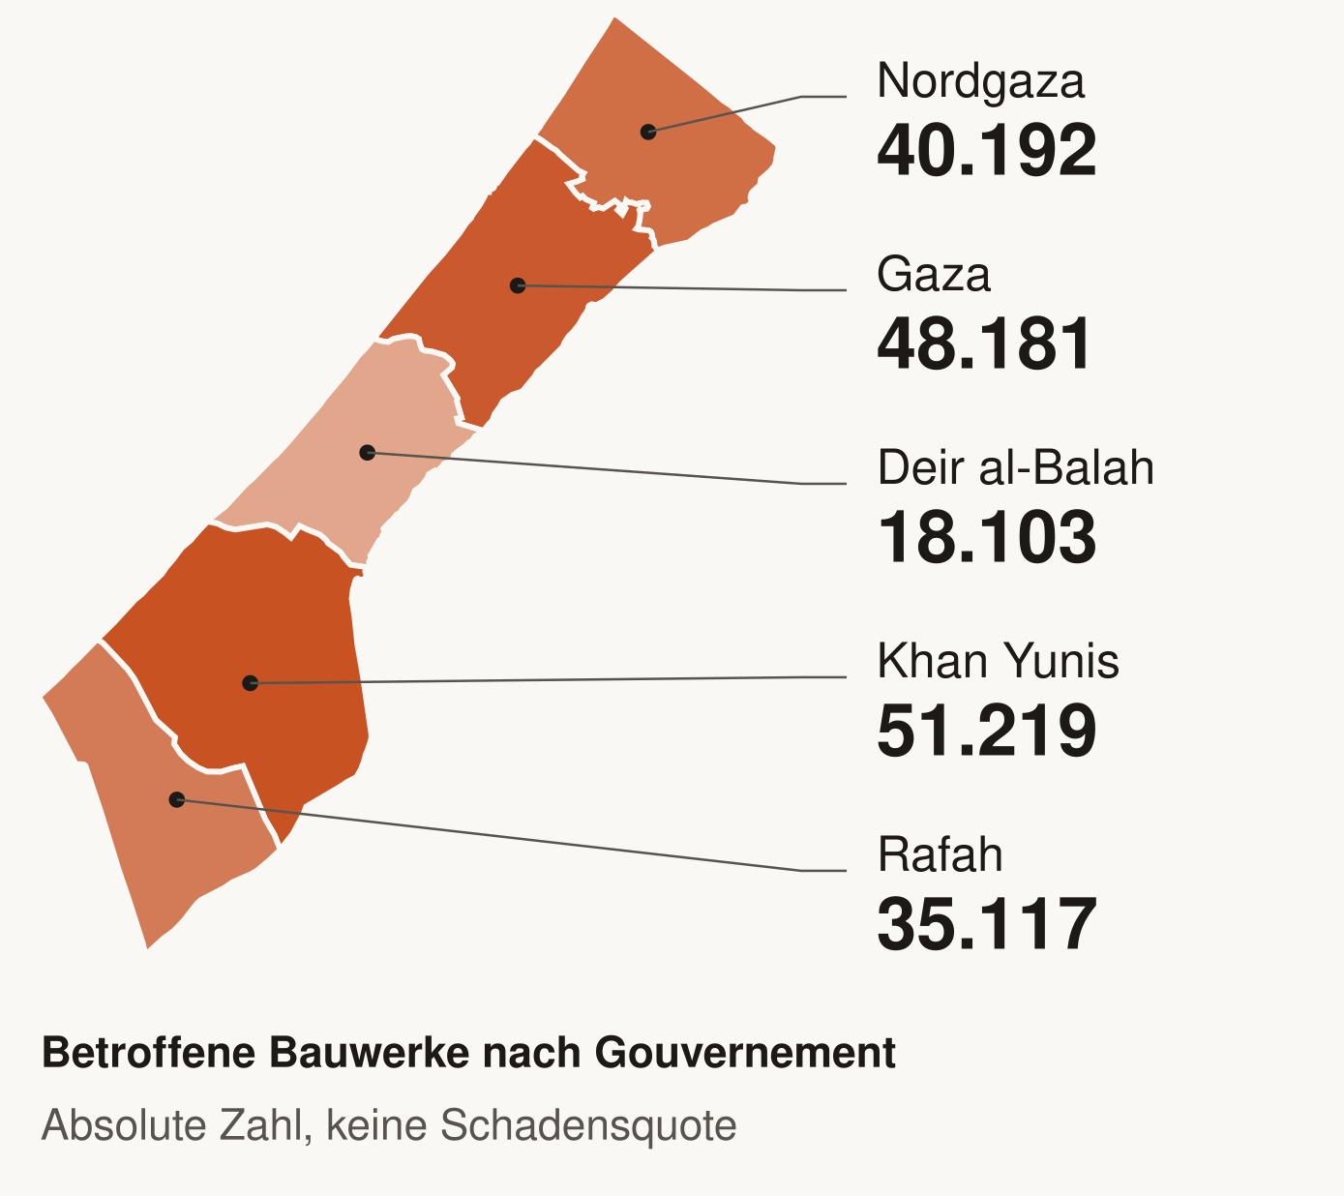
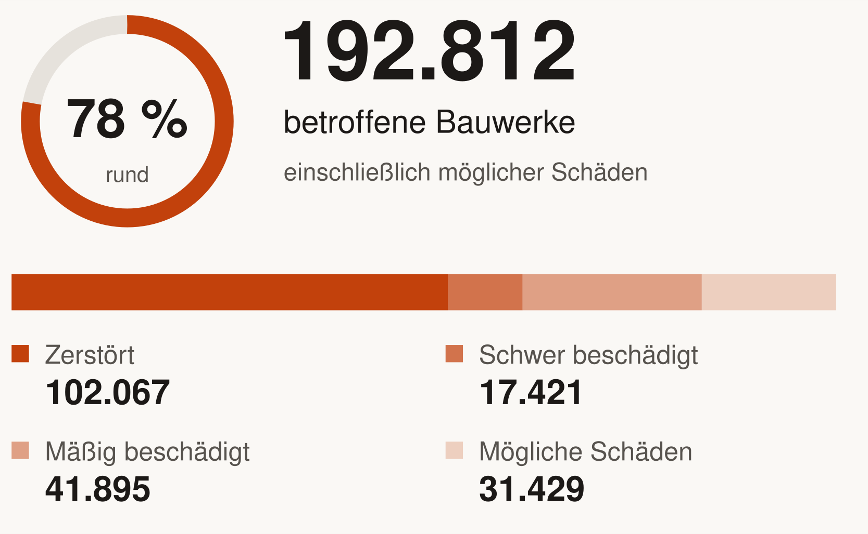
02 / URSACHEN & EINORDNUNG
Eskalation und satellitengestützte Schadensanalyse
07.10.2023
ab 10/2023
2023–2026
ab 10/2025
Terrorangriff
Bodenoffensive
Regionale Ausweitung
Verletzte Waffenruhe
Vorläufige Auswertung, nicht vor Ort verifiziert. Gebäudeschäden belegen keine Opferzahlen oder Tatverantwortung.
[Name 2] / Politik 10
UNOSAT: 08.07.2025, V1 / Grenzen: ArcGIS GAZA_E / Eigene Darstellung
07
Notes:
Sprecher: [Name 2]
Richtzeit: 60 Sekunden
SPRECHTEXT
Nach dem Terrorangriff vom 7. Oktober 2023 folgten israelische Luftangriffe und die Bodenoffensive. Zugleich weitete sich der Konflikt durch Hisbollah, Huthi und direkte Auseinandersetzungen mit Iran regional aus. Die Waffenruhe vom Oktober 2025 führte nicht zu einem dauerhaften Ende der Gewalt. Für unsere Bildanalyse betrachten wir bewusst einen früheren, klar datierten Stand: den 8. Juli 2025. UNOSAT erfasste damals 192.812 betroffene Bauwerke. Dazu gehören zerstörte, schwer oder mäßig beschädigte sowie möglicherweise beschädigte Strukturen. Insgesamt entspricht das rund 78 Prozent. 102.067 Bauwerke wurden als zerstört eingestuft. Die Farben zeigen die absolute Zahl betroffener Bauwerke je Gouvernement. Sie zeigen keine Schadensquote und keine räumliche Dichte innerhalb der einzelnen Gebiete. Das hilft, den Umfang der Zerstörung und den Wiederaufbaubedarf zu verstehen. Die Auswertung war vorläufig und noch nicht vor Ort überprüft. Aus dem Satellitenbild allein lassen sich weder Opferzahlen noch die Verantwortlichkeit für einzelne Angriffe oder sichere Fluchtwege ableiten.
QUELLEN UND EINORDNUNG
SWP: Krieg in Nahost
https://www.swp-berlin.org/fokusthema/krieg-in-nahost [Zugriff am: 14.10.2026]
Reuters: Fortdauernde Gewalt und stockende Umsetzung (12.10.2026)
https://www.reuters.com/world/middle-east/israeli-fire-kills-two-people-gaza-medics-say-2026-10-12/ [Zugriff am: 14.10.2026]
UNOSAT: Gaza Strip Comprehensive Damage Assessment (08.07.2025)
https://unosat.org/products/4165 [Zugriff am: 14.10.2026]
UNOSAT: Originalkarte, veröffentlicht 06.08.2025, Version 1
https://unosat.org/static/unosat_filesystem/4165/OCHA-OPT-027_UNOSAT_A3_Gaza_Strip_OPT_CDA_08072025.pdf [Zugriff am: 14.10.2026]
Datendarstellung: eigene Grafik nach UNOSAT, Produkt 4165, Version 1, Bildstand 08.07.2025. Summe der fünf Gouvernements: 192.812. Die Angabe 78 Prozent ist gerundet.
Grenzen: https://services3.arcgis.com/tuNLpt6Wfhd22qmO/ArcGIS/rest/services/GAZA_E/FeatureServer/34 [Zugriff am: 15.10.2026]

Slide 8
02 / URSACHEN & EINORDNUNG
AKUF-Typologie: eine begründete Einordnung
Die fünf Kriegstypen
Unsere Arbeitsthese: Mischtyp
A
Antiregimekrieg
B
Autonomie- / Sezessionskrieg
A Herrschaft der Hamas
B Politische Selbstbestimmung
C Direkter Krieg zwischen Staaten
C
Zwischenstaatlicher Krieg
D
Dekolonisationskrieg
E
Sonstige Kriege
Besatzung ist kein eigener AKUF-Typ.
Fremdbeteiligung bedeutet direkte Kämpfe fremder staatlicher Truppen. Geld oder Waffen allein reichen nicht.
[Name 2] / Politik 10
Eigene Analyse nach AKUF, keine offizielle AKUF-Fallcodierung
08
Notes:
Sprecher: [Name 2]
Richtzeit: 50 Sekunden
SPRECHTEXT
AKUF unterscheidet fünf Typen. A bezeichnet Antiregimekriege, B Autonomie- und Sezessionskriege, C zwischenstaatliche Kriege, D Dekolonisationskriege und E sonstige Kriege. Für unsere Analyse wählen wir eine vorsichtige Mischtyp-These. A erfasst den Kampf um das Ende oder den Erhalt der Hamas-Herrschaft. B passt teilweise zum Streben nach Selbstbestimmung, aber Gaza ist kein gewöhnlicher Sezessionsfall. Eine klare C-Dimension entsteht vor allem bei direkten Kämpfen zwischen Israel und Iran. Die De-facto-Regierung der Hamas erschwert eine einfache Trennung zwischen staatlichen und nichtstaatlichen Akteuren. Besatzung beschreibt zudem einen rechtlichen Kontext und keinen eigenen Buchstabentyp. Wir behaupten deshalb keine offizielle AKUF-Codierung für Gaza. Fremdbeteiligung zählt bei AKUF nur bei unmittelbarer Teilnahme fremder staatlicher Streitkräfte. Waffenlieferungen oder Geld genügen nicht. Nun untersucht Name 3 die internationalen Handlungsmöglichkeiten.
QUELLEN UND EINORDNUNG
AKUF: Kriegsdefinition und Kriegstypologie
https://www.wiso.uni-hamburg.de/fachbereich-sowi/ueber-den-fachbereich/fachgebiete/akuf/kriegsdefinition.html [Zugriff am: 14.10.2026]
IGH: Zusammenfassung des Gutachtens vom 19.07.2024
https://www.icj-cij.org/node/204176 [Zugriff am: 14.10.2026]
SWP: Krieg in Nahost
https://www.swp-berlin.org/fokusthema/krieg-in-nahost [Zugriff am: 14.10.2026]

Slide 9
03 / INTERNATIONALE POLITIK & URTEIL
UN-Sicherheitsrat: Blockaden und Beschlüsse
18.10.2023: US-Veto / 25.10.2023: Vetos Russlands und Chinas
2728
2735
2803
25.03.2024
10.06.2024
17.11.2025
Ramadan-
Waffenruhe
Drei-Phasen-
Plan
Übergangs-
ordnung
Sofortige Waffenruhe und bedingungslose Freilassung aller Geiseln
Waffenruhe und Austausch, dauerhaftes Ende der Kämpfe, Wiederaufbau
Umfassender Plan, Board of Peace und internationale Stabilisierungstruppe
Vermittlung: USA, Ägypten und Katar
UNRWA: Versorgung und Bildung / OCHA: Koordination humanitärer Hilfe
[Name 3] / Politik 10
UN-Sicherheitsrat: Resolutionen 2728 / 2735 / 2803
09
Notes:
Sprecher: [Name 3]
Richtzeit: 80 Sekunden
SPRECHTEXT
Der Sicherheitsrat kann verbindliche Entscheidungen treffen, bleibt aber von den Interessen seiner Mitglieder abhängig. Am 18. Oktober 2023 blockierten die USA einen brasilianischen Entwurf für humanitäre Pausen. Eine Woche später legten Russland und China Vetos gegen einen amerikanischen Entwurf ein. Die Gründe unterschieden sich, unter anderem bei Selbstverteidigung und der Forderung nach einem Waffenstillstand. Am 25. März 2024 verlangte Resolution 2728 eine sofortige Waffenruhe für Ramadan und die bedingungslose Freilassung aller Geiseln. Die USA enthielten sich. Resolution 2735 vom Juni unterstützte einen Plan mit drei Phasen: zunächst Waffenruhe und Austausch, dann ein dauerhaftes Ende der Kämpfe und schließlich Wiederaufbau. Resolution 2803 vom November 2025 unterstützte den umfassenden Plan und begrüßte den Board of Peace als Übergangsverwaltung. Sie autorisierte eine zeitweilige internationale Stabilisierungstruppe. Russland und China enthielten sich diesmal. Ein beschlossenes Mandat bedeutet jedoch nicht automatisch erfolgreiche Umsetzung. Als Vermittler wirken USA, Ägypten und Katar. UNRWA stellt grundlegende Hilfsleistungen bereit, während OCHA humanitäre Hilfe koordiniert. Diese Organisationen sind keine Streitkräfte des Sicherheitsrats.
QUELLEN UND EINORDNUNG
UN: US-Veto vom 18.10.2023
https://www.un.org/unispal/document/security-council-fails-to-adopt-resolution-calling-for-humanitarian-pauses-in-israel-gaza-crisis-on-account-of-veto-by-united-states/ [Zugriff am: 14.10.2026]
UN: Russische und chinesische Vetos vom 25.10.2023
https://www.un.org/unispal/document/security-council-fails-to-adopt-either-of-two-draft-resolutions-addressing-conflict-and-humanitarian-crisis-in-gaza-press-release/ [Zugriff am: 14.10.2026]
UN-Sicherheitsrat: Resolution 2728 (25.03.2024)
https://www.un.org/unispal/document/sc-adopted-resolution-2728-2024-demanding-for-an-immediate-ceasefire-during-the-month-of-ramadan-25mar24/ [Zugriff am: 14.10.2026]
UN-Sicherheitsrat: Resolution 2735 (10.06.2024)
https://press.un.org/en/2024/sc15723.doc.htm [Zugriff am: 14.10.2026]
UN-Sicherheitsrat: Resolution 2803 (17.11.2025)
https://digitallibrary.un.org/record/4093207 [Zugriff am: 14.10.2026]
Vereinte Nationen: Erläuterung der Resolution 2803
https://palestine.un.org/en/305520-un-security-council-authorizes-temporary-international-force-gaza [Zugriff am: 14.10.2026]
SWP: Katars Außenpolitik (2022/S 12)
https://www.swp-berlin.org/10.18449/2022S12/ [Zugriff am: 14.10.2026]
UNRWA: Aufgaben und Hilfsleistungen
https://www.unrwa.org/what-we-do [Zugriff am: 14.10.2026]
OCHA: Aufgaben der humanitären Koordination
https://www.ochaopt.org/about-us/our-work [Zugriff am: 14.10.2026]

Slide 10

03 / INTERNATIONALE POLITIK & URTEIL
Kompromisse und Wege zu einer Lösung
1
Anreize für Verhandlungen
2
Überprüfbare Vereinbarungen
Geiselabkommen als bisheriger Hebel, humanitäre Not, militärische Kosten und internationaler Druck.
Verlässliche Waffenruhe, Schutz von Zivilisten, Hilfe und überprüfte Sicherheitszusagen.
3
Politische Perspektive
4
Zivilgesellschaft
Legitime palästinensische Vertretung, Wiederaufbau und Sicherheit für Israel. Perspektive zweier Staaten.
Opferverbände, Friedensinitiativen und lokale Hilfsorganisationen einbeziehen. Gewalt und Entmenschlichung zurückweisen.
[Name 3] / Politik 10
Eigene Ableitung aus UN-Resolutionen, IKRK und SWP
10
Notes:
Sprecher: [Name 3]
Richtzeit: 60 Sekunden
SPRECHTEXT
Verhandlungen werden wahrscheinlicher, wenn beide Seiten Vorteile erwarten und die Kosten einer Fortsetzung steigen. Geisel- und Gefangenenaustausch waren dafür ein wichtiger Hebel. Das ist hier historisch gemeint: Der Bericht des Board of Peace nennt die Rückkehr der letzten lebenden Geisel im Oktober 2025 und der letzten verstorbenen Geisel im Januar 2026. Heute stehen die Umsetzung der Vereinbarungen und die politische Zukunft im Zentrum. Humanitäre Hilfe muss die Menschen erreichen und darf nicht von politischen Gegenleistungen abhängig gemacht werden. Für belastbare Abkommen braucht es überprüfbare Sicherheitszusagen und Regeln für Verstöße. Langfristig gehören Wiederaufbau, legitime palästinensische Mitbestimmung und Sicherheit für Israel zusammen. Friedensinitiativen und lokale Organisationen können Vertrauen schaffen, ersetzen aber keine politischen Entscheidungen. Unsere Schlussfolgerung lautet deshalb: Kurzfristige Absprachen müssen mit einer glaubwürdigen Perspektive verbunden sein. Sonst bleiben die Ursachen des Konflikts bestehen.
QUELLEN UND EINORDNUNG
Bericht des Board of Peace, S/2026/418 (22.05.2026)
https://www.un.org/unispal/document/implementation-of-united-nations-security-council-resolution-2803-2025-report-of-the-board-of-peace-through-the-office-of-the-high-representative-for-gaza-s-2026-418/ [Zugriff am: 14.10.2026]
UN-Sicherheitsrat: Resolution 2735 (10.06.2024)
https://press.un.org/en/2024/sc15723.doc.htm [Zugriff am: 14.10.2026]
Vereinte Nationen: Erläuterung der Resolution 2803
https://palestine.un.org/en/305520-un-security-council-authorizes-temporary-international-force-gaza [Zugriff am: 14.10.2026]
IKRK: Erklärung zu Gaza und Israel (09.03.2024)
https://www.icrc.org/en/document/statement-gaza-and-israel-president-icrc [Zugriff am: 14.10.2026]
SWP: Krieg in Nahost
https://www.swp-berlin.org/fokusthema/krieg-in-nahost [Zugriff am: 14.10.2026]
bpb: Frieden, Galtung und Senghaas
https://www.bpb.de/lernen/politische-bildung/193093/frieden/?p=0 [Zugriff am: 14.10.2026]

Slide 11
03 / INTERNATIONALE POLITIK & URTEIL
Unser Urteil: mehr als eine Waffenruhe
Galtungs Friedensbegriff
Senghaas: sechs Bedingungen
Negativer Frieden
Gewaltmonopol
1
Direkte Gewalt endet. Eine verletzte Waffenruhe erfüllt dieses Ziel nur unvollständig.
Interdependenz &
Affektkontrolle
Rechts-
staatlichkeit
6
2
Dauerhafter
Frieden
Positiver Frieden
Konstruktive
Konfliktkultur
5
3
Demokratische
Teilhabe
Sicherheit, Rechte und Selbstbestimmung. Abbau struktureller Gewalt.
4
Soziale Gerechtigkeit
Resolution 2803 bietet einen Übergangsrahmen. Frieden braucht gleiche Rechte und verlässlichen Schutz für alle.
[Name 3] / Politik 10
Eigene Bewertung nach Galtung und Senghaas
11
Notes:
Sprecher: [Name 3]
Richtzeit: 85 Sekunden
SPRECHTEXT
Unser Urteil richtet sich nach offengelegten Kriterien. Bei Johan Galtung bedeutet negativer Frieden zunächst die Abwesenheit direkter Gewalt. Eine Waffenruhe kann ein Schritt dorthin sein. Wenn trotzdem Menschen getötet werden, ist bereits dieser Mindeststandard unvollständig erfüllt. Reuters berichtete noch am 12. Oktober 2026 über tödliche Angriffe und eine stockende Umsetzung des Abkommens. Positiver Frieden verlangt zusätzlich, strukturelle Gewalt abzubauen und Rechte, Sicherheit und Entwicklung zu ermöglichen. Senghaas nennt sechs miteinander verbundene Bedingungen. Ein Gewaltmonopol braucht rechtsstaatliche Kontrolle. Demokratische Beteiligung gibt Menschen Einfluss auf Entscheidungen. Soziale Gerechtigkeit setzt Zugang zu grundlegender Versorgung voraus. Konstruktive Konfliktkultur sowie Interdependenz und Affektkontrolle helfen, Streit ohne Gewalt zu bearbeiten. Für Gaza sehen wir besonders große Defizite bei legitimer Gewaltkontrolle, Rechtsschutz, Versorgung und politischer Beteiligung. Unser begründetes Urteil lautet: Resolution 2803 ist ein möglicher Übergangsrahmen, aber kein Nachweis eines erreichten Friedens. Entscheidend sind ihre tatsächlichen Folgen für die Menschen. Eine tragfähige Lösung muss Israelis vor Angriffen schützen und Palästinensern Selbstbestimmung und gleiche Rechte ermöglichen. Die Aussicht auf Stabilisierung spricht für einen Übergangsrahmen. Fehlende demokratische Legitimation und unzureichender Schutz wären dagegen gewichtige Einwände. Menschenrechte gelten dabei unabhängig von Herkunft oder Religion.
QUELLEN UND EINORDNUNG
bpb: Überlegungen zur Entspannung in einer pluralistischen Welt
https://www.bpb.de/shop/zeitschriften/apuz/archiv/531674/ueberlegungen-zur-entspannung-in-einer-pluralistischen-welt/ [Zugriff am: 14.10.2026]
bpb: Frieden, Galtung und Senghaas
https://www.bpb.de/lernen/politische-bildung/193093/frieden/?p=0 [Zugriff am: 14.10.2026]
Reuters: Fortdauernde Gewalt und stockende Umsetzung (12.10.2026)
https://www.reuters.com/world/middle-east/israeli-fire-kills-two-people-gaza-medics-say-2026-10-12/ [Zugriff am: 14.10.2026]
Vereinte Nationen: Erläuterung der Resolution 2803
https://palestine.un.org/en/305520-un-security-council-authorizes-temporary-international-force-gaza [Zugriff am: 14.10.2026]
SWP: Krieg in Nahost
https://www.swp-berlin.org/fokusthema/krieg-in-nahost [Zugriff am: 14.10.2026]

Slide 12
03 / INTERNATIONALE POLITIK & URTEIL
Quellen und Nachweise
Fachquellen: Zugriff 14.10.2026 / Geodaten: Zugriff 15.10.2026
01
UN-Sicherheitsrat: Resolutionen
06
AKUF Universität Hamburg: Typologie
https:/​/​main.un.org/​securitycouncil/​en/​content/​resolutions-​0
https:/​/​www.wiso.uni-​hamburg.de/​fachbereich-​sowi/​ueber-​den-​fachbereich/​fachgebiete/​akuf/​kriegsdefinition.html
02
2728 (2024): Wortlaut
07
bpb: Der Gazastreifen im Nahostkonflikt
https:/​/​docs.un.org/​S/​RES/​2728(2024)
https:/​/​www.bpb.de/​shop/​zeitschriften/​apuz/​naher-​osten-​2024/​546377/​der-​gazastreifen-​im-​nahostkonflikt/​
03
2735 (2024): Wortlaut
08
SWP: Krieg in Nahost
https:/​/​docs.un.org/​S/​RES/​2735(2024)
https:/​/​www.swp-​berlin.org/​fokusthema/​krieg-​in-​nahost
04
2803 (2025): Dokument
09
OCHA: Karte und Bevölkerung, Juli 2024
https:/​/​digitallibrary.un.org/​record/​4093207
https:/​/​www.ochaopt.org/​content/​gaza-​strip-​access-​and-​movement-​july-​2024
05
UNOSAT: Schadensanalyse, 08.07.2025
10
bpb: Frieden und Senghaas
https:/​/​unosat.org/​products/​4165
https:/​/​www.bpb.de/​lernen/​politische-​bildung/​193093/​frieden/​?p=0
[Name 3] / Politik 10
Ergänzende juristische Belege und Geodaten in den Sprechernotizen
12
Notes:
Sprecher: [Name 3]
Richtzeit: 15 Sekunden
SPRECHTEXT
Hier stehen die zentralen Quellen mit dem tatsächlichen Zugriffsdatum. In den Sprechernotizen finden sich die ergänzenden juristischen Belege und Bildnachweise. Unsere eigene Einordnung und unser Urteil haben wir ausdrücklich gekennzeichnet. Vielen Dank.
QUELLEN UND EINORDNUNG
AKUF: Kriegsdefinition und Kriegstypologie
https://www.wiso.uni-hamburg.de/fachbereich-sowi/ueber-den-fachbereich/fachgebiete/akuf/kriegsdefinition.html [Zugriff am: 14.10.2026]
bpb: Der Gazastreifen im Nahostkonflikt (15.03.2024)
https://www.bpb.de/shop/zeitschriften/apuz/naher-osten-2024/546377/der-gazastreifen-im-nahostkonflikt/ [Zugriff am: 14.10.2026]
bpb: Geschichte des Nahostkonflikts
https://www.bpb.de/themen/naher-mittlerer-osten/israel/45042/geschichte-des-nahostkonflikts/ [Zugriff am: 14.10.2026]
bpb: Frieden, Galtung und Senghaas
https://www.bpb.de/lernen/politische-bildung/193093/frieden/?p=0 [Zugriff am: 14.10.2026]
bpb: Überlegungen zur Entspannung in einer pluralistischen Welt
https://www.bpb.de/shop/zeitschriften/apuz/archiv/531674/ueberlegungen-zur-entspannung-in-einer-pluralistischen-welt/ [Zugriff am: 14.10.2026]
SWP: Krieg in Nahost
https://www.swp-berlin.org/fokusthema/krieg-in-nahost [Zugriff am: 14.10.2026]
SWP: Katars Außenpolitik (2022/S 12)
https://www.swp-berlin.org/10.18449/2022S12/ [Zugriff am: 14.10.2026]
OCHA: Gaza Strip access and movement (Juli 2024)
https://www.ochaopt.org/content/gaza-strip-access-and-movement-july-2024 [Zugriff am: 14.10.2026]
UNOSAT: Gaza Strip Comprehensive Damage Assessment (08.07.2025)
https://unosat.org/products/4165 [Zugriff am: 14.10.2026]
UNOSAT: Originalkarte, veröffentlicht 06.08.2025, Version 1
https://unosat.org/static/unosat_filesystem/4165/OCHA-OPT-027_UNOSAT_A3_Gaza_Strip_OPT_CDA_08072025.pdf [Zugriff am: 14.10.2026]
UN-Sicherheitsrat: Resolutionen
https://main.un.org/securitycouncil/en/content/resolutions-0 [Zugriff am: 14.10.2026]
UN-Sicherheitsrat: Resolution 2728 (25.03.2024)
https://www.un.org/unispal/document/sc-adopted-resolution-2728-2024-demanding-for-an-immediate-ceasefire-during-the-month-of-ramadan-25mar24/ [Zugriff am: 14.10.2026]
UN-Sicherheitsrat: Resolution 2735 (10.06.2024)
https://press.un.org/en/2024/sc15723.doc.htm [Zugriff am: 14.10.2026]
UN-Sicherheitsrat: Resolution 2803 (17.11.2025)
https://digitallibrary.un.org/record/4093207 [Zugriff am: 14.10.2026]
Vereinte Nationen: Erläuterung der Resolution 2803
https://palestine.un.org/en/305520-un-security-council-authorizes-temporary-international-force-gaza [Zugriff am: 14.10.2026]
UN: US-Veto vom 18.10.2023
https://www.un.org/unispal/document/security-council-fails-to-adopt-resolution-calling-for-humanitarian-pauses-in-israel-gaza-crisis-on-account-of-veto-by-united-states/ [Zugriff am: 14.10.2026]
UN: Russische und chinesische Vetos vom 25.10.2023
https://www.un.org/unispal/document/security-council-fails-to-adopt-either-of-two-draft-resolutions-addressing-conflict-and-humanitarian-crisis-in-gaza-press-release/ [Zugriff am: 14.10.2026]
UN-Charta: vollständiger Text, Artikel 27 und 51
https://www.un.org/en/about-us/un-charter/full-text [Zugriff am: 14.10.2026]
IGH: Südafrika gegen Israel, Verfahren Nr. 192
https://www.icj-cij.org/case/192 [Zugriff am: 14.10.2026]
IGH: Zusammenfassung des Gutachtens vom 19.07.2024
https://www.icj-cij.org/node/204176 [Zugriff am: 14.10.2026]
IStGH: Haftbefehle gegen Netanyahu und Gallant (21.11.2024)
https://www.icc-cpi.int/news/situation-state-palestine-icc-pre-trial-chamber-i-rejects-state-israels-challenges?embed=true [Zugriff am: 14.10.2026]
IStGH: Situation in Palästina, einschließlich Verfahren gegen Deif
https://bridge.www.icc-cpi.int/palestine [Zugriff am: 14.10.2026]
IKRK: Erklärung zu Gaza und Israel (09.03.2024)
https://www.icrc.org/en/document/statement-gaza-and-israel-president-icrc [Zugriff am: 14.10.2026]
IKRK: Fragen und Antworten zu Israel und besetzten Gebieten
https://www.icrc.org/en/document/FAQ-icrc-work-Israel-and-occupied-territories [Zugriff am: 14.10.2026]
Congressional Research Service: Abstimmungen zu Israel–Hamas
https://www.congress.gov/crs-products/product/pdf/R/R48289 [Zugriff am: 14.10.2026]
Congressional Research Service: Iran’s Foreign and Defense Policies
https://www.congress.gov/crs_external_products/R/PDF/R44017/R44017.66.pdf [Zugriff am: 14.10.2026]
OCHA: Aufgaben der humanitären Koordination
https://www.ochaopt.org/about-us/our-work [Zugriff am: 14.10.2026]
UNRWA: Aufgaben und Hilfsleistungen
https://www.unrwa.org/what-we-do [Zugriff am: 14.10.2026]
Reuters: Fortdauernde Gewalt und stockende Umsetzung (12.10.2026)
https://www.reuters.com/world/middle-east/israeli-fire-kills-two-people-gaza-medics-say-2026-10-12/ [Zugriff am: 14.10.2026]
Bericht des Board of Peace, S/2026/418 (22.05.2026)
https://www.un.org/unispal/document/implementation-of-united-nations-security-council-resolution-2803-2025-report-of-the-board-of-peace-through-the-office-of-the-high-representative-for-gaza-s-2026-418/ [Zugriff am: 14.10.2026]
Geodaten und Gestaltung, Zugriff am 15.10.2026:
ArcGIS GAZA_E, Governorates: https://services3.arcgis.com/tuNLpt6Wfhd22qmO/ArcGIS/rest/services/GAZA_E/FeatureServer/34
OpenStreetMap-Orte, GAZA_E: https://services3.arcgis.com/tuNLpt6Wfhd22qmO/ArcGIS/rest/services/GAZA_E/FeatureServer/32
Kleine Gestaltungssymbole: Lucide, ISC-Lizenz, Farben angepasst. https://lucide.dev/license
Original-SVGs: https://github.com/lucide-icons/lucide/tree/0.468.0/icons

